Slide 1
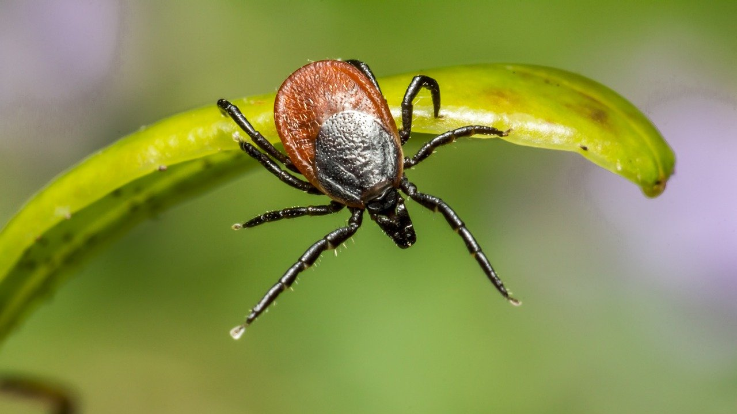
Vše co jste kdy chtěli vědět o klíšťatech, ale báli jste se zeptat
Ing. Johana Hrnková

Slide 2
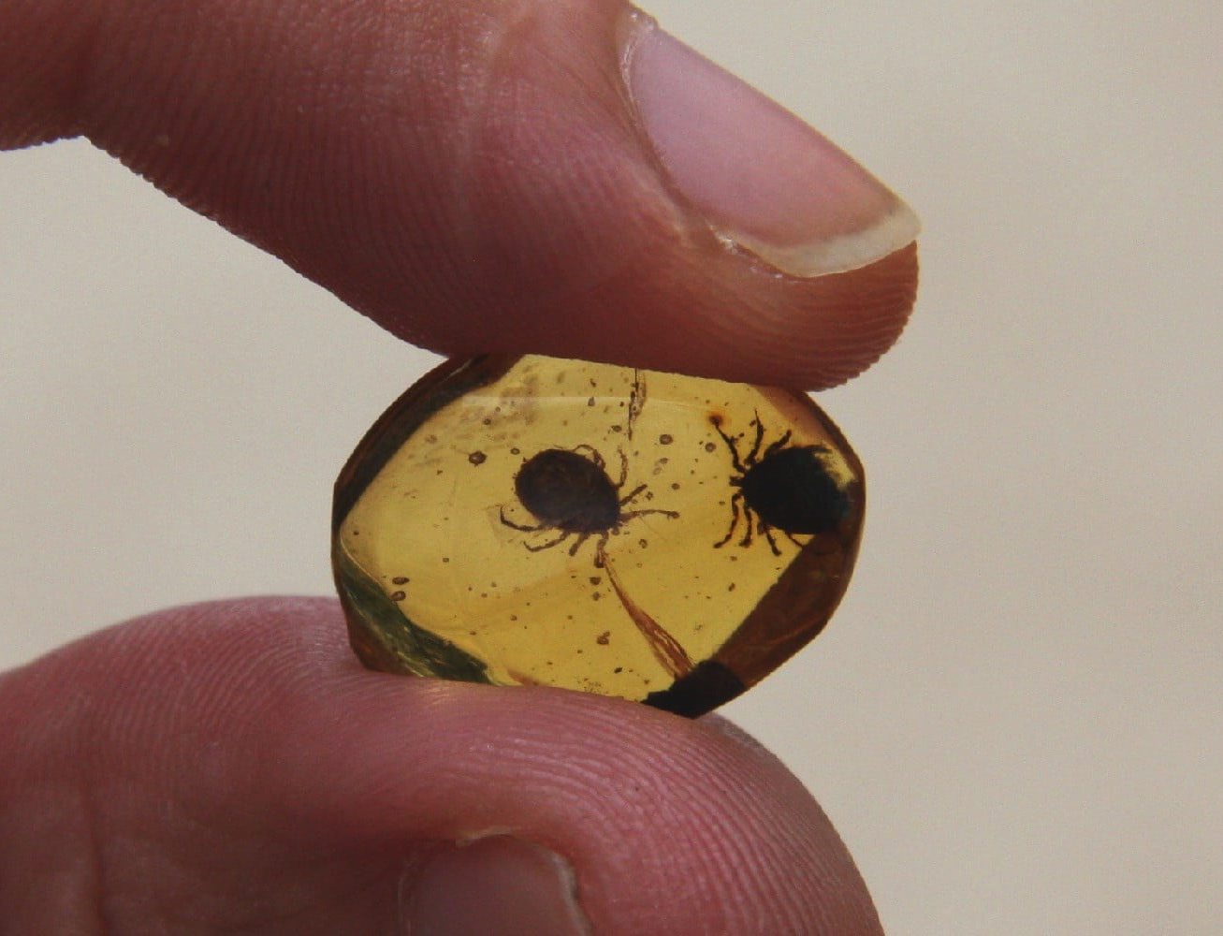
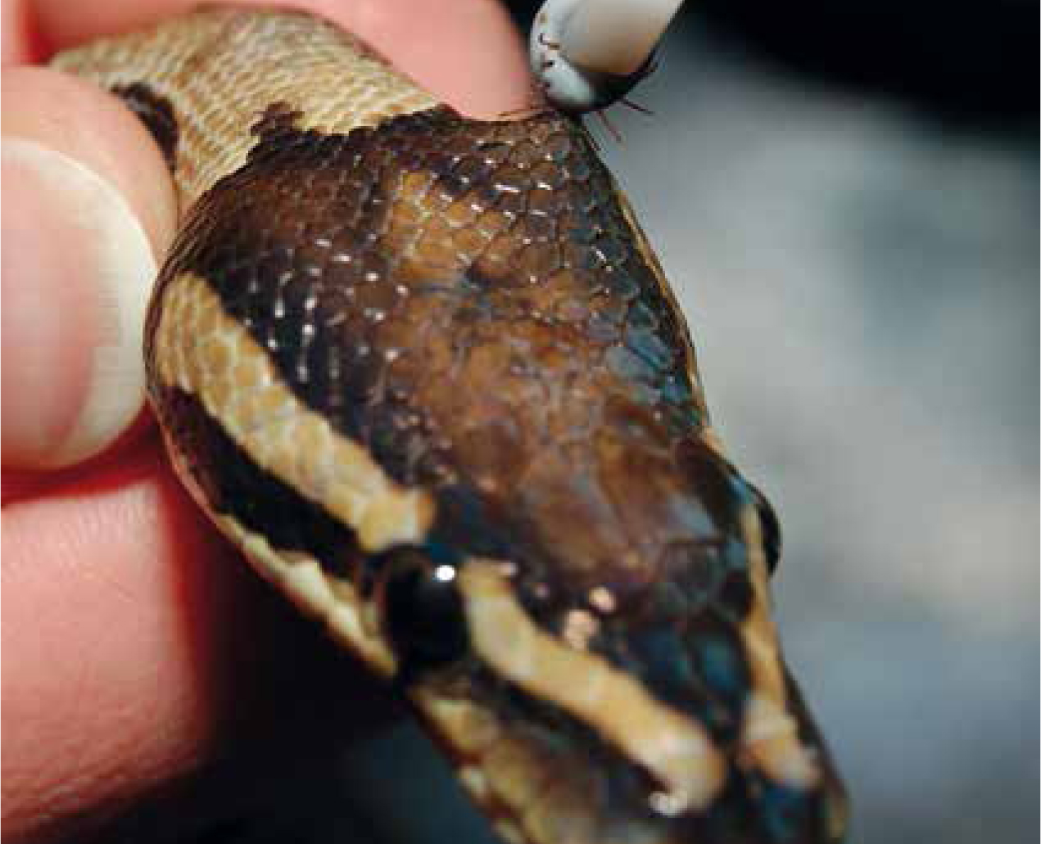
Seznamte se…
Obligátní ekto-parazit
Široké spektrum hostitelů (savci, plazi, ptáci, obojživelníci)
Výskyt po celém světě
Členovec
Velmi odolný exoskelet
Scutum nebo intergument
Třída: Pavoukovci (Arachnida)
Řád: Klíšťatovci (Ixodida)
Rody: Ixodidae a Argasidae
Notes:
Nejstarší nalezené fosilie cca. 100 mil. Let, vývoj před cca. 20 mil. lety
Exoskelet: kombinace vosků, proteinů a chitinu
Ixodidae = klíšťata
Argasidae = klistaci (rod)

Slide 3
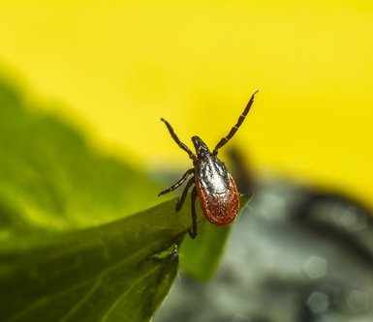
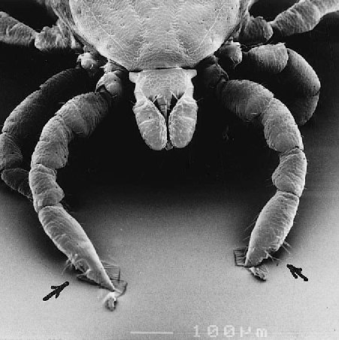
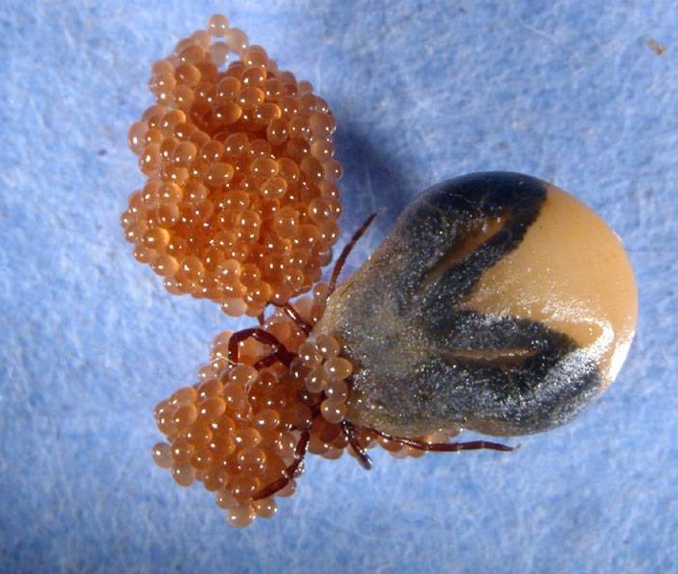
Klíštěcí kuriozity
Samice kladou tisíce vajec
2000-7000
Vývojová stádia s odlišnou etologií
Sliny klíštěte = biologická superzbraň
Evasiny
Hygroskopické sloučeniny
Většina druhů nemá oči
Hallerův orgán
Pachy, teplota, větrné proudy, vibrace, IR
Notes:
Sliny obsahují koktejl až 3000 různých proteinů, včetně protisrážlivých látek tzv. evasinů. Látky ze slin klíšťat se studují ve spojitosti s neutralizací chemokinů způsobujících zánět srdce, infarkt nebo mrtvici.
Sliny také obsahují hygroskopickou látku která při suchu pomáhá klíšťatům přežít sucho.
Sucho klíšťata přežijí až 18 měsíců. Vyhladovělé klíště cca 36 dní.
Halleruv organ se nachazi na koncove casti předního paru koncetin. Organ detekuje pachy (kyselina maselna), zmeny teploty okoli, vetrne proudy, infracervene zareni.

Slide 4
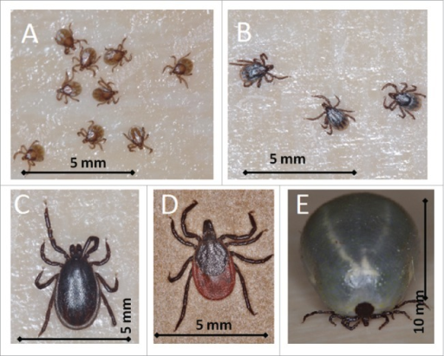
Ze života klíštěte (Ixodidae)
Vývojová stádia
Vejce, larva, nymfa, dospělec (imago)
Vývojové cykly
Jedno-, dvoj-, či trojhostitelský
Velké rozdíly mezi druhy
Číhavé vs. Predatorní
Adaptabilní vs. neadaptibilní
Krmení od hodin po týdny
Notes:
Klíště může žít až několik let v rámci cyklu a střídání ročních období

Slide 5
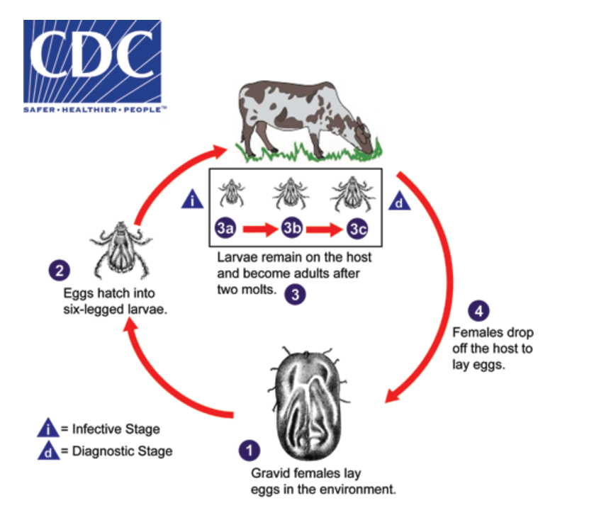
Jednohostitelský cyklus
Notes:
Rhipicephalus annulatus v S Americe, cely život na skotu, psovi, konich…prenasi cetne Babesie (intracelul. parazit. protozoa)
Stejny hostitel po cely zivot klistete, ani neodpadava na zem

Slide 6
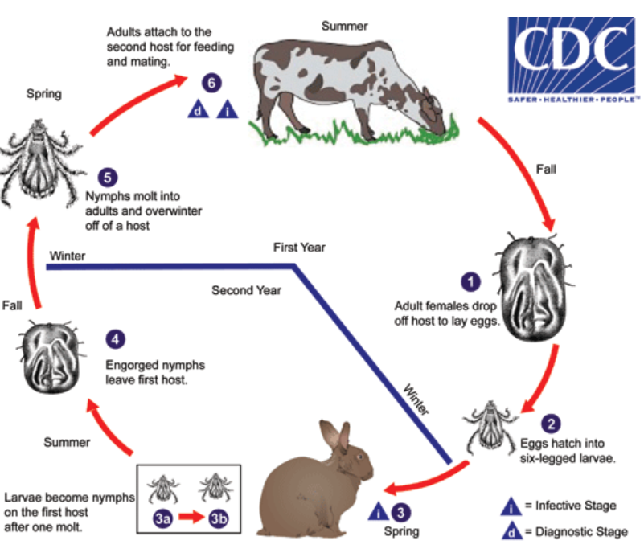
Dvojhostitelský cyklus
Notes:
Hyalommy i u nás? Přenost krymsko-konžské hemoragické horečky
dvouhostitelský vývojový cyklus, kdy je prvním hostitelem malý savec (nejčastěji z čeledi ježkovití a zajícovití) či pták a druhým velký savec nejčastěji kopytník.

Slide 7
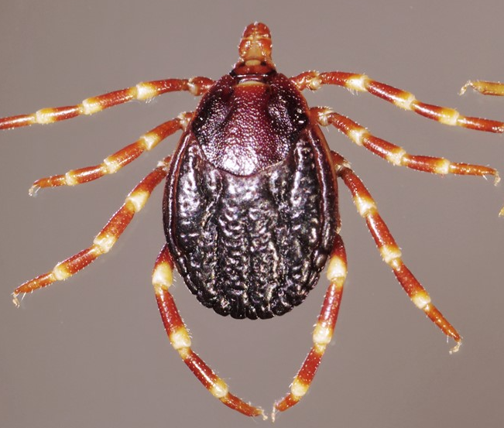
Hyalomma marginatum
Výskyt i v suchých oblastech
Stepi, savany
Vysoká adaptabilita
Predatorní druh
Má oči
Rychlý pohyb, lov
U nás na vhodných stanovištích
Stěhovaví ptáci
Pouze v létě
S, J Čechy a Morava potvrzeny
Krymsko-konžská hemoragická horečka
Notes:
Nálezy v jednotkách
Klíště Hyalomma se vyskytuje hlavně na jihu a jihovýchodě Evropy, třeba v Chorvatsku, Španělsku, Turecku, Řecku, na Balkáně nebo na Ukrajině

Slide 8
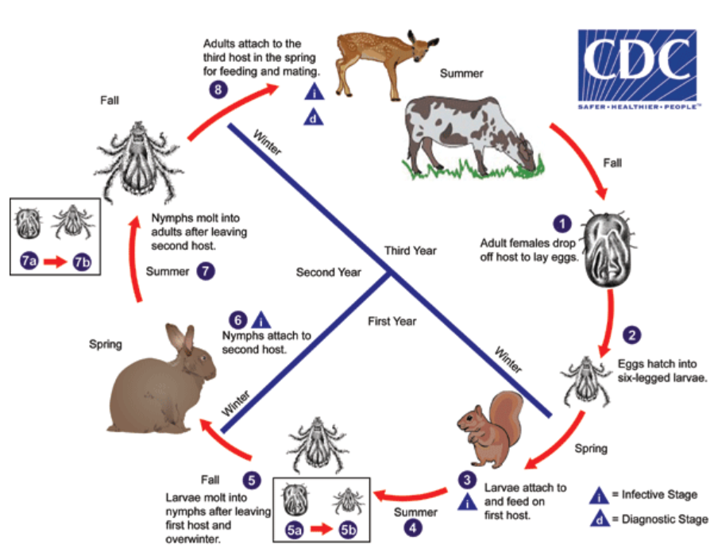
Trojhostitelský cyklus

Slide 9
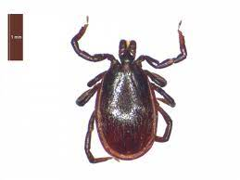
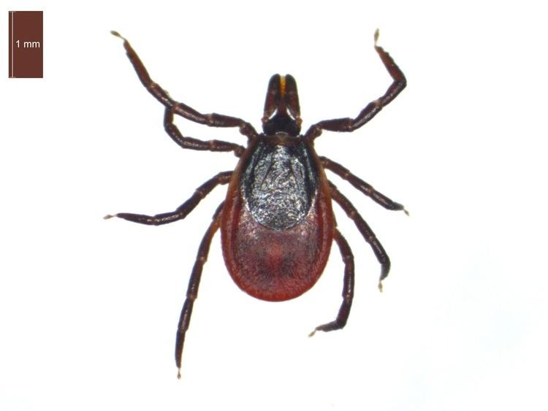
Ixodes ricinus – klíště obecné
Rozšíření v celé Evropě, ale i mimo ní
Rusko, S. Afrika, Skandinávie
Rozšiřování i do míst kde není původní
Celkové oteplování
Fragmentace krajiny
Dobře adaptabilní na výkyvy teploty
Málo adaptabilní na výkyvy vlhkosti
Relat. vlhkost alespoň 80%
Notes:
-10 až +40

Slide 10
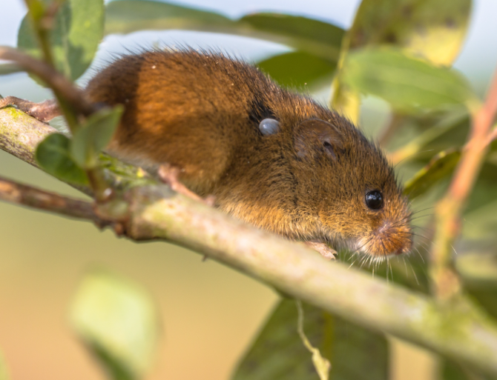
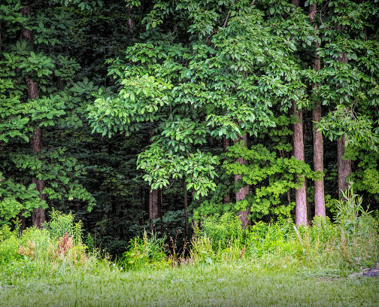
Ixodes ricinus – klíště obecné
Nejvyšší četnost na jaře
Pozdní léto a podzim
Četnost přímo úměrná vlhkosti
Aktivní cca. 70% roku
V zimě dormantní
Habitat
Dle vývojového stádia
Okraje lesů, příkopy, oblasti pod křovinami (parky, zahrady), stinná stanoviště…
Nespecifická selekce hostitelů
Dle vývojového stádia
Nejčastěji vysoká zvěř, zajíci, polní hlodavci, ježci, křepelky…
Notes:
Aktivitu klistat ovlivnuje delka dne (cca 12 ideal), teplota, vlhkost, aktivita hostitelu

Slide 11
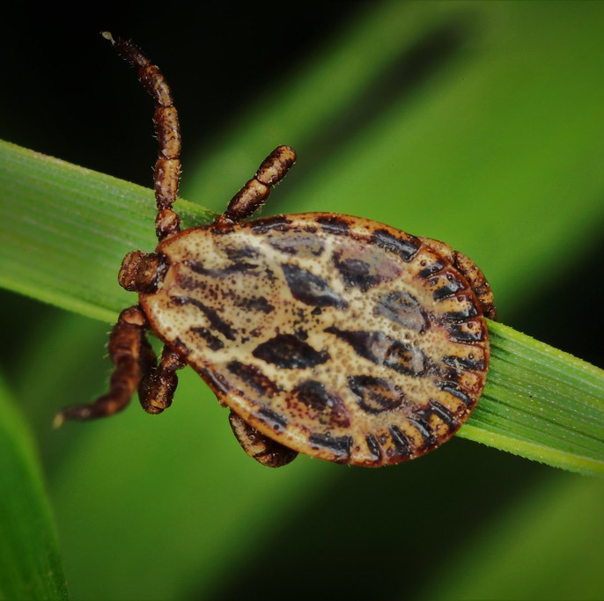
Dermacentor reticulatus – piják lužní
Klíště luk, povodí a travnatých ploch
Nutná vyšší relat. vlhkost
Aktivní i v zimních měsících
Přenos parazita Babesia canis
Francisella tularensis, TBEV, Omská hemoragická horečka
Klíštěcí superhrdina
Dokáže přežít pod vodou až 3 měsíce
Bez potravy přežijí i několik let
Notes:
Vydrzi az -10 stupnu
Preziti az 4 roky

Slide 12
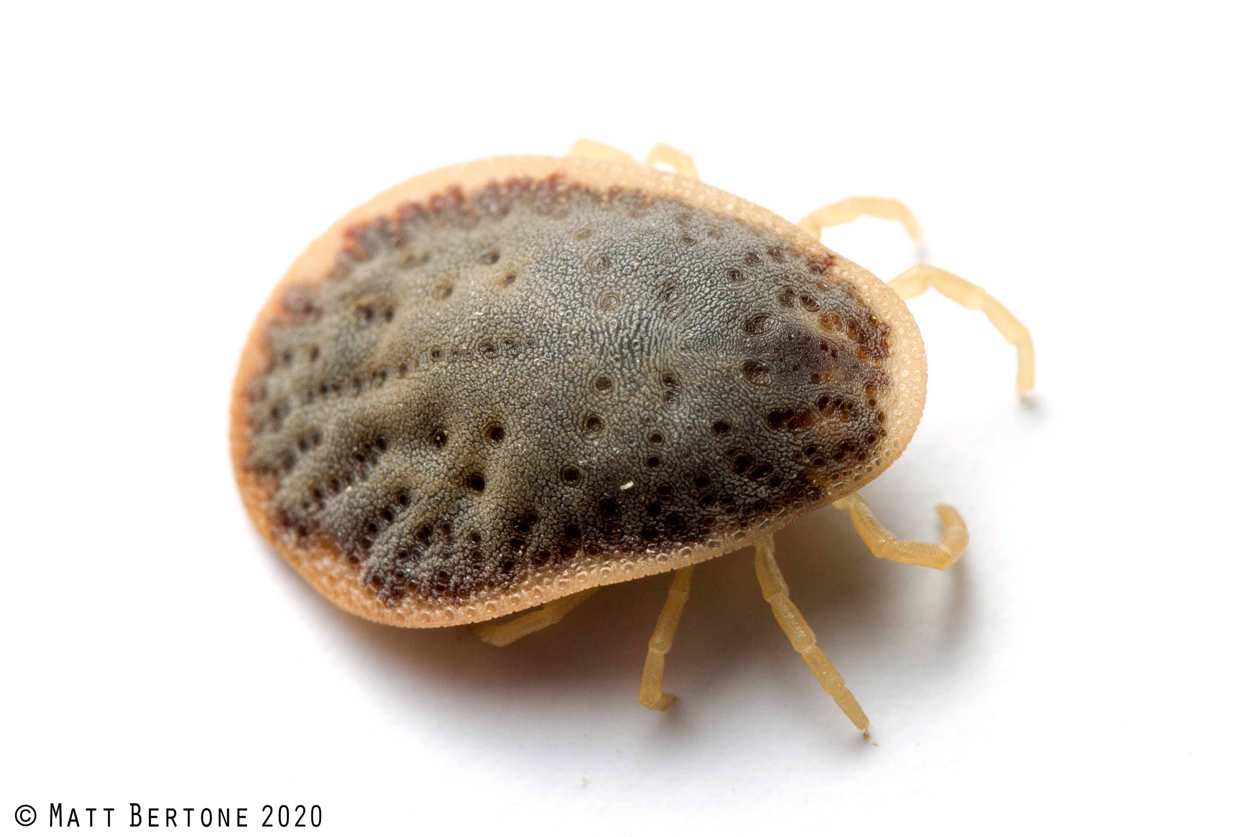
Ze života klíštěte (Argasidae)
Vývojová stádia stejná
Více nymfálních stádií (instarů)
Absence scutu - „měkká klíšťata“
Nidikolní druhy
Parazitují především na ptácích
Přenášejí horečkové borrélie
U zvířat Africký mor prasat
Notes:
Místo scutu mají intergument, kozovity

Slide 13
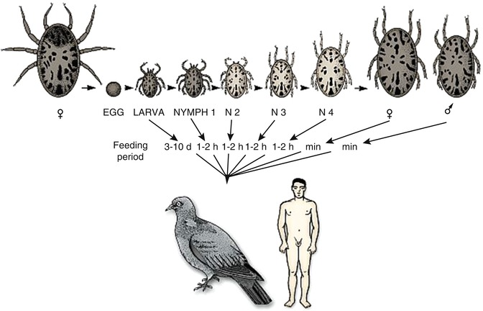
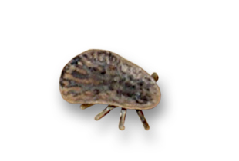
Argas reflexus – klíšťák holubí
Dlouhý vývojový cyklus
Celkem 7 vývojových stádií
Méně vajíček
Adaptace na nižší teploty
Výskyt i v mírném pásu
„Městské klíště“
Nidikolní klíště u synantropních ptáků
Člověk v riziku na místech styku s ptáky
Potenciální přenos arbovirů
Notes:
15 stupnu min.
Holub, vlaštovka, kavka
Cca. 50 vajicek

Slide 14
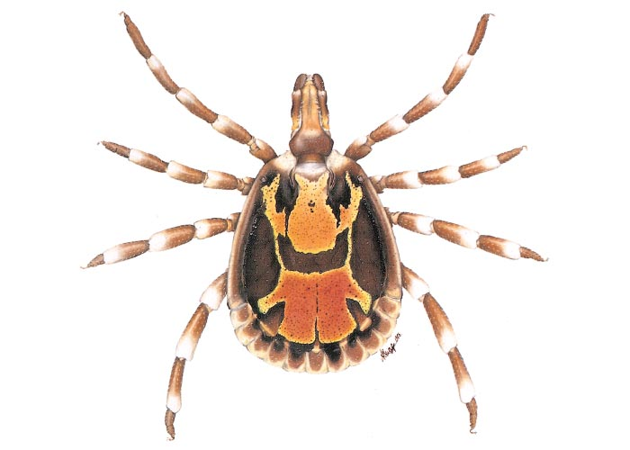
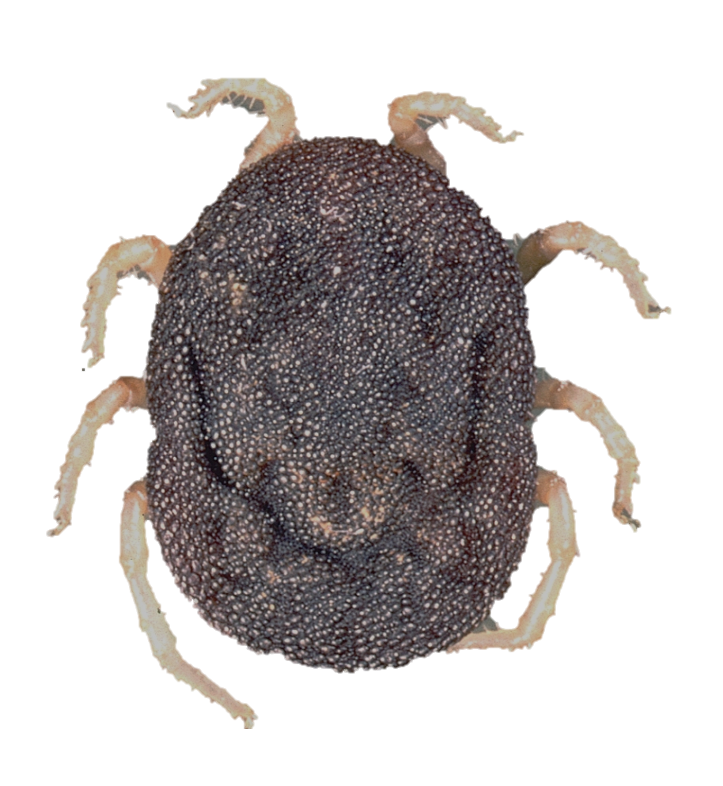
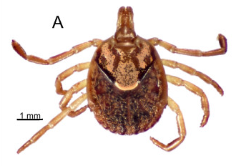
Klíšťata v tropech
Amblyomma variegatum
Výskyt v celé Africe, Karibských oblastech, Madagaskar, J Arábie…
Velké škody na produkci skotu – Ehrlichia ruminantium
Rickettsia africae
Amblyomma sculptum
J Amerika, Brazílie
Rickettsia rickettsii
kapybara primární hostitel
Ornithodoros moubata
V a J Afrika
Synantropní, v místnostech
Borrelia duttoni
Africká prasečí horečka
Notes:
A. variegatum: Rozšiřuje se s pomocí volavky rusohlavé (Bubulcus ibis)
Ehrlichia ruminantium je bakterie, hydroperikarditida
B. Duttoni zpusobuje navratne horecky. Clovek rezervoarni hostitel
Am. javanense v Asii

Slide 15
Bořiči mýtů - klíštěcí edice
Klíšťata na stromech
Skákající klíšťata
Lítající klíšťata
Letní klíšťata
„To jsou klíšťata, ty na světlé oblečení nejdou“
„Pivo a česnek k snídani, klíšte nemá krmení“
Klíštětem se musí točit a musí se udusit!

Slide 16
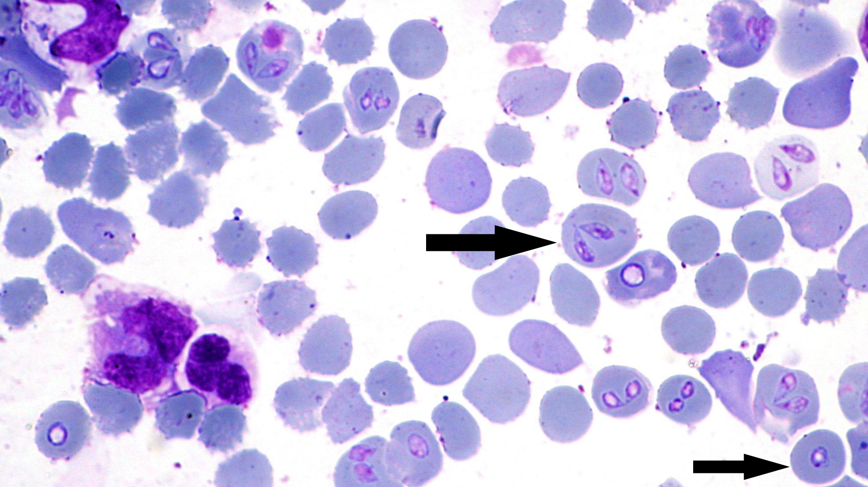
To co jste vědět nechtěli…
Bakterie
Borrelia, Anaplasma, Ehrlichia, Rickettsia…
Viry
Powassan, TBEV, Krymsko-konžská horečka…
Parazité
Babesia, Theileria, Cytauxzoon
Alergie
Afa-gal syndrom - alergie na červené maso
Klíštěcí sliny jako spouštěč

Slide 17
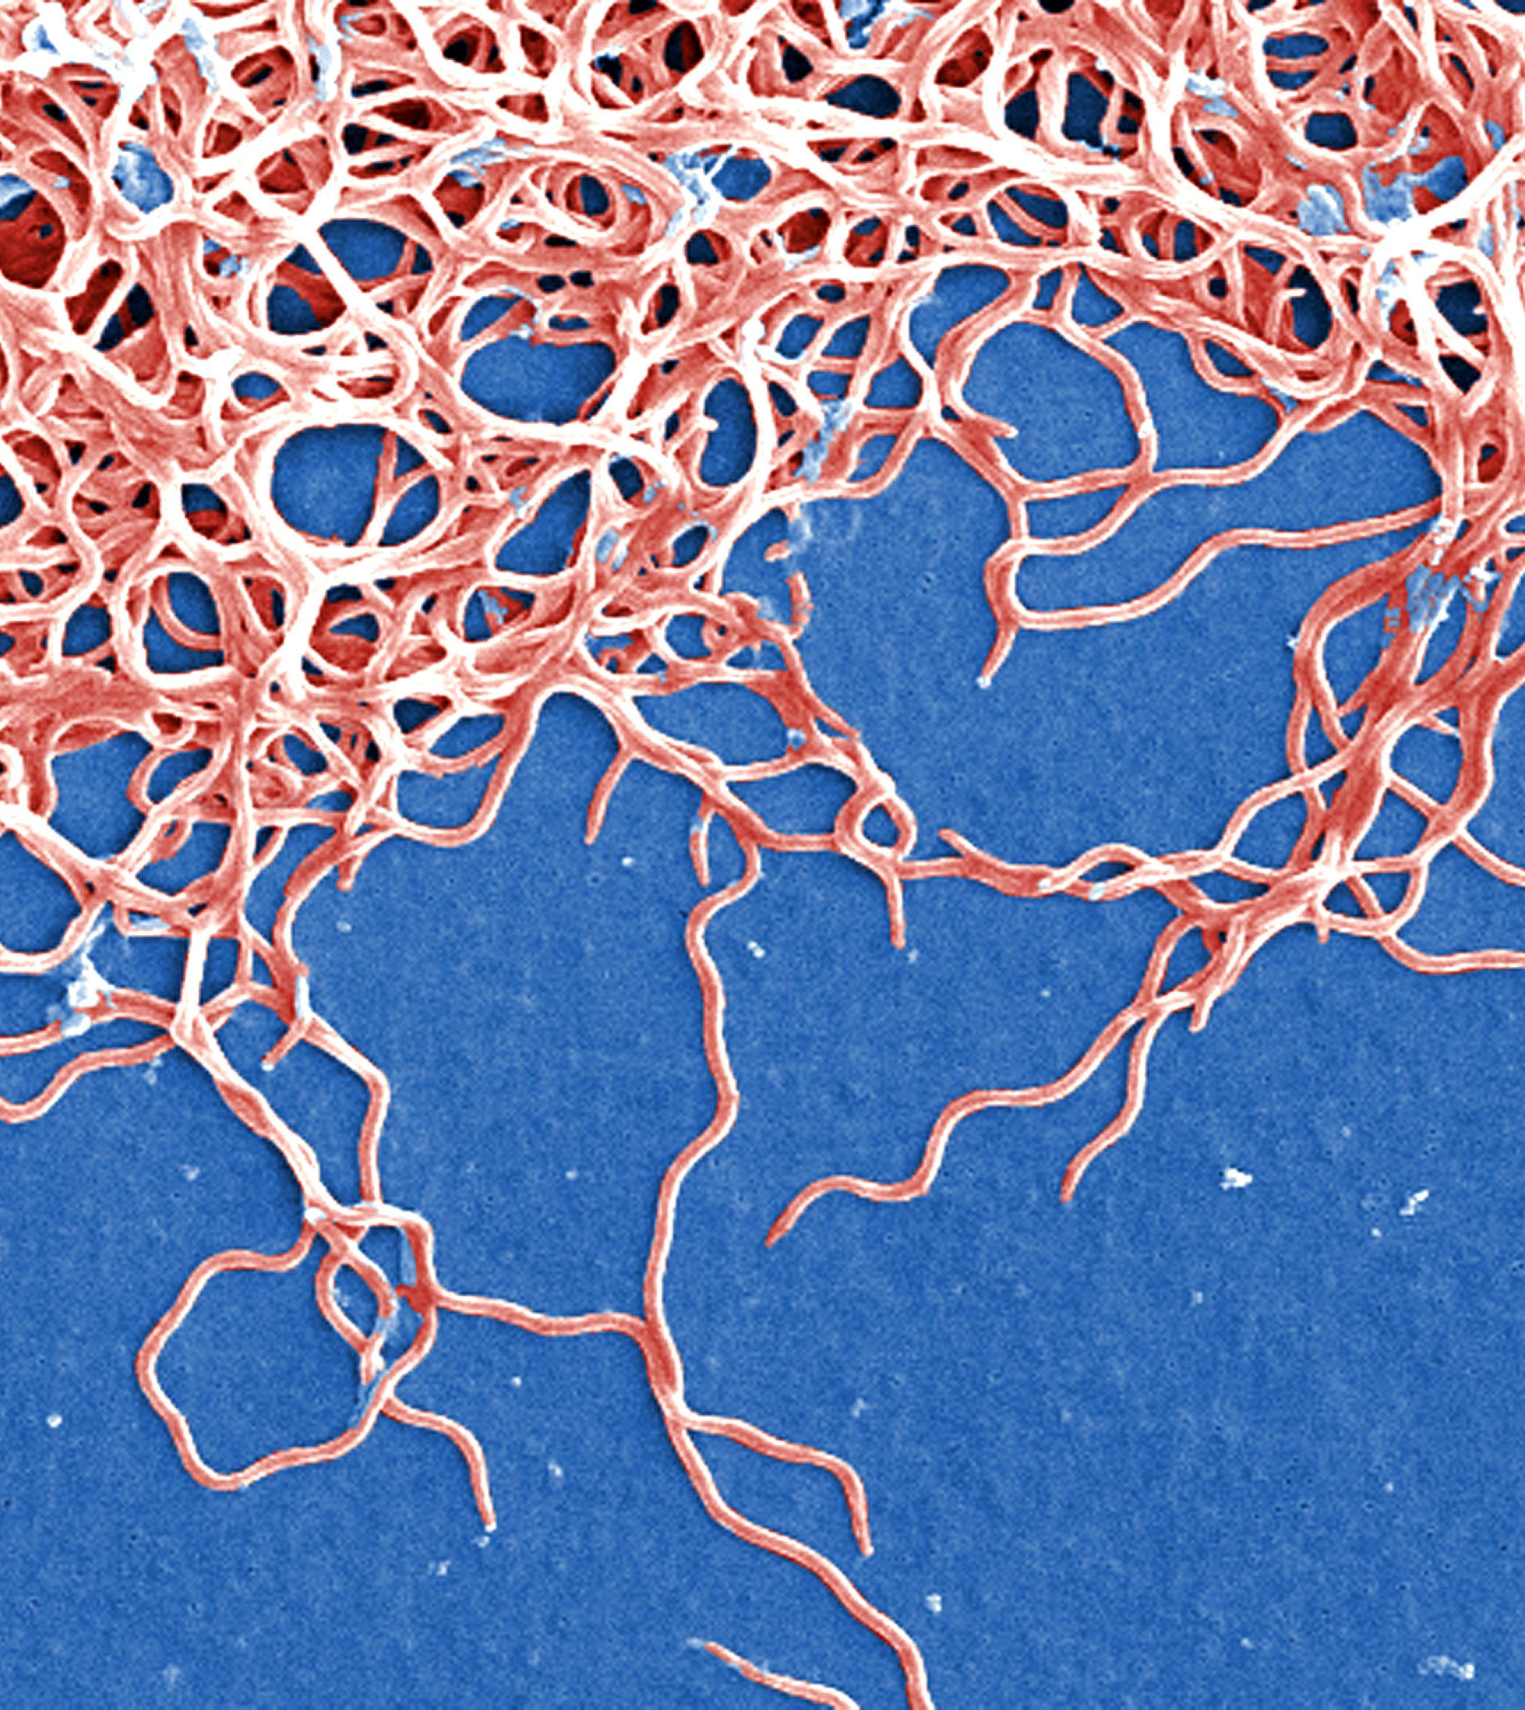
Lymská borelióza
Borrelia burgdorferi s.l. komplex
B.afzelii, B.garinii, B. bavarensis, B. b. sensu stricto…
Transstadiální přenos
Přenos „spolukrmením“
Vysoká prevalence v klíšťatech, cca. 30%
Rychlé odstranění klíštěte může zamezit onemocnění!
24 – 48h přenos „skrytých“ spirochet
Nejvíce ohrožené děti do 10 let a dospělí nad 55 let
V roce 2019 nahlášeno 4105 případů v ČR
Notes:
B. afzelii (častěji kožní manifestace), B. garinii a B. bavariensis (častěji neurologické projevy), B. burgdorferi sensu stricto (kožní, kloubní a nervové projevy)
Dlouhý přenos je způsoben adaptováním borrelia na imunitni system noveho hostitele

Slide 18
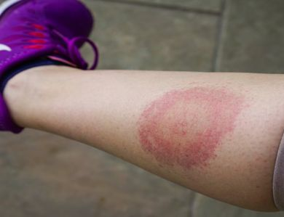
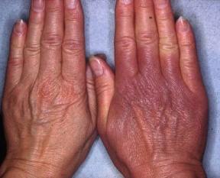
Lymská borelióza – klinické příznaky
Silná tkáňová afinita
CNS a periferní nervy
Klouby
Myokard
Kosterní svalstvo
Kůže
Infekce má 3 stádia
Inkubace: dny až týdny
Lokalizovaná infekce, diseminace, pozdní stadium
Kožní projevy
Erythema migrans 3. – 30. den, 50% případů
Borreliový lymfocytom
Acrodermatitis chronica atrophicans
Notes:
Borreliový lymfocytom (BL) je papula temně červené až fialové barvy, může dosahovat velikosti až 5 cm. Vyskytuje se častěji u mužů a dětí, obvykle bývá lokalizována na boltci ucha, špičce nosu
Acrodermatitis chronica atrophicans (ACA) je projevem pozdního stádia LB a bez léčby přetrvá desetiletí. Obvyklá lokalizace ACA je na akrálních částech končetin, kůže je zbarvena do mordočervena

Slide 19
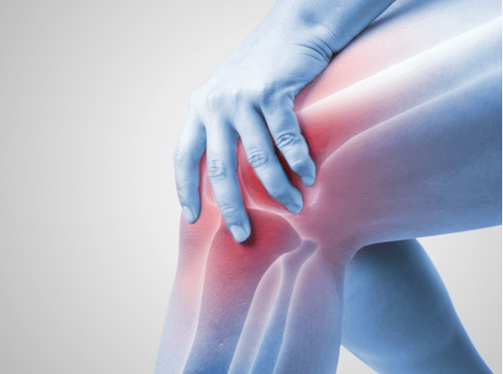
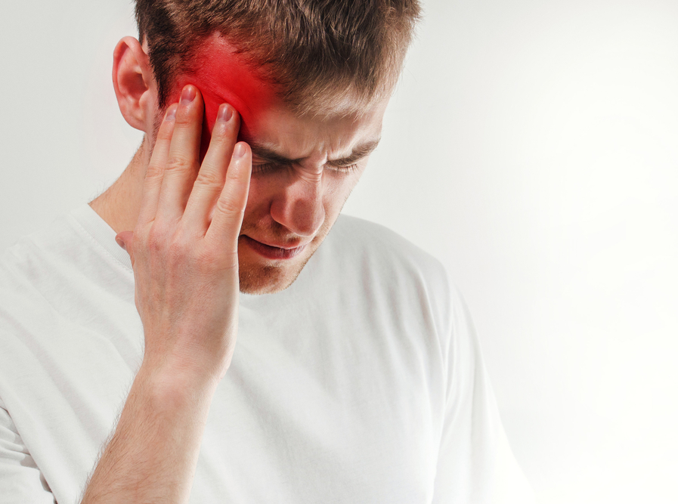
Lymská borelióza – klinické příznaky
„Chřipkové“ projevy v diseminační fázi
Únava, malátnost, teplota, bolesti kloubů, tlak v zátylku
Při této fázi je ještě velmi dobrá prognóza k úplnému uzdravení!
Neuroborrelióza v pozdní fázi onemocnění
Borrelie se mohou „usadit“ na více místech
Periferní nervy
Vegetativní nervový systém
CNS - závratě, bolesti hlavy, pocit ztuhlé šíje, trnutí končetin a páteře
Lymská artritida v pozdní fázi onemocnění
Trvalé následky boreliózy
Post-borreliový syndrom
Únava, bolest hlavy, parestezie, myalgie, artralgie, poruchy spánku a horší pracovní výkonnost
Notes:
Při napadení periferních nervů si pacienti stěžují na pálení kůže, pocity píchání, mravenčení, trnutí, necitlivost či naopak bolesti, které se stěhují různě po těle
Obrna lícního nervu
Postižení vegetativního nervového systému se ohlašuje bušením srdce, nepravidelným srdečním rytmem, střevními potížemi, záněty močového měchýře nebo nadměrným pocením v horní části těla.
Pokud borelie proniknou až do centrální nervové soustavy, mohou vyvolat zánět mozku či mozkových blan
Parestézie označuje poruchu čití. Může se projevovat jako brnění, mravenčení, apod
Myalgie je pojem označující bolesti svalstva.
Artralgie znamená bolest jednoho nebo více kloubů.

Slide 20
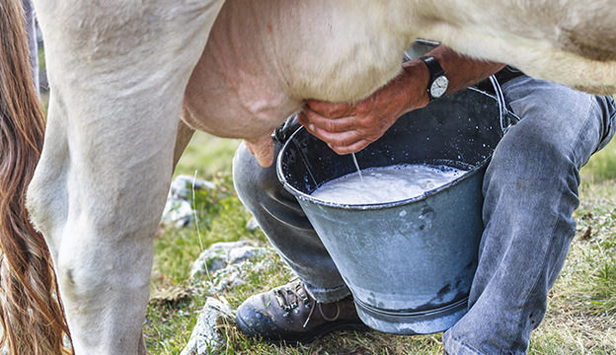
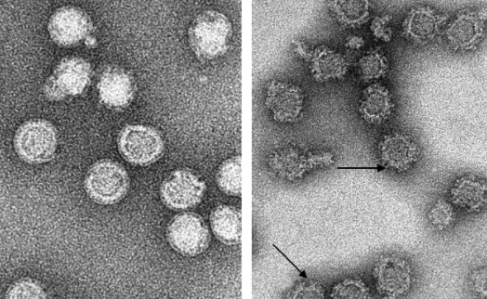
Klíšťová encefalitida
Virové onemocnění
RNA arbovirus, Flaviviridae
Možný alimentární přenos
Nepasterované mléko a ml. výrobky
Přenos z klíštěte velmi rychlý
Max. 2h od přisátí
Prevalence v klíšťatech cca. 2-5%

Slide 21
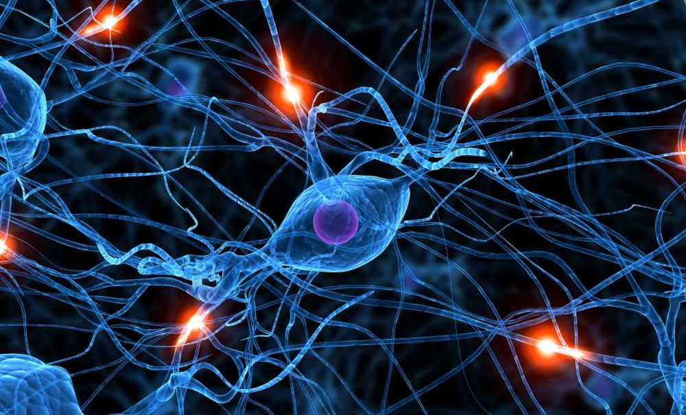
Klíšťová encefalitida – klinický průběh
Inkubace 1 až 3 týdny
Onemocnění má 2 fáze
1. fáze: bolesti kloubů, hlavy, svalů, teplota, nechutenství, nevolnost, únava
2. fáze: světloplachost a velké bolesti hlavy, poruchy hlavových nervů, spavost, kóma, nervová obrna, vysoké horečky
Nemoc může být fatální
Možná pouze symptomatická léčba
Časté trvalé následky
Chronické bolesti hlavy, poruchy soustředění a spánku, obrny svalů…
Notes:
1-20 dní mezi fázemi
poruchy pameti a spanku

Slide 22
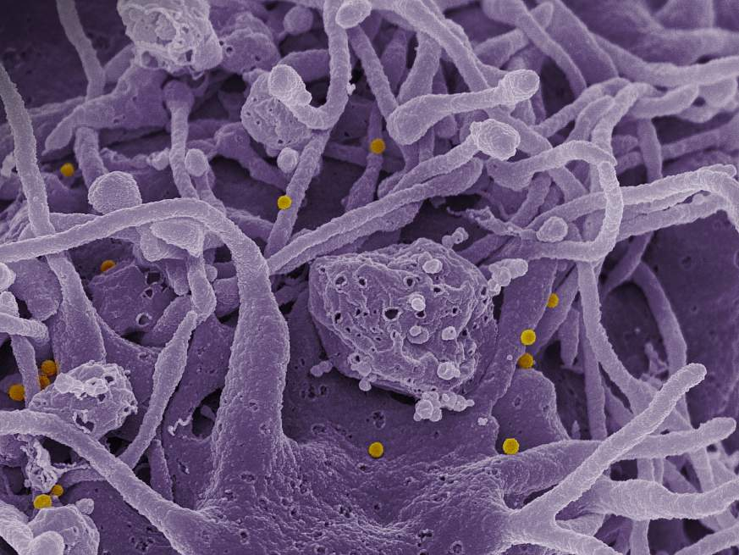
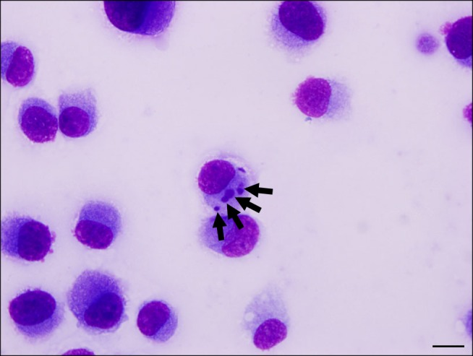
a další…
Babezióza
Nespecifické „chřipkové“ příznaky
Destrukce červených krvinek
Hemolytická anémie
Ehrlichióza
Nespecifické „chřipkové“ příznaky a vyrážka
Zvracení, zmatení
Nebezpečná pozdní fáze (u neléčených případů)
Krymsko-konžská hemoragická horečka
Horečky, silné bolesti svalů, bolesti očí, fotofobie
Ostré výkyvy nálad a zmatek
Krvácení sliznic a pod kůží
30% smrtnost
Notes:
Hemolyticka anemie babesie
Ehrlichioza nelecena = zase CNS, meningoencefalitida, selhávání orgánů a to hlavně plic

Slide 23
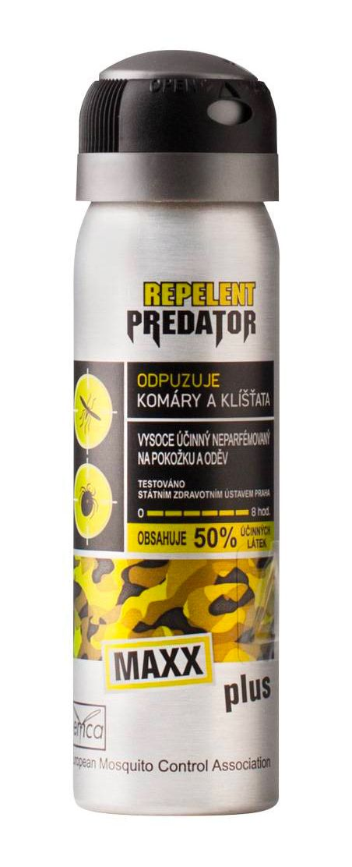
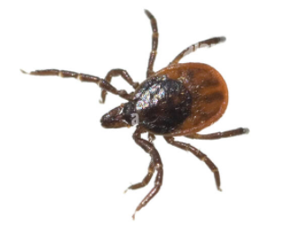
Stačí málo, aneb o prevenci
Do přírody pouze s dlouhými kalhotami!
Repelenty!
Přípravky obsahující DEET, picardin, IR3535…
Pečlivě kontrolovat jak dlouho vydrží
„Přírodní“ repelenty nejsou velmi účinné
Zkontrolovat celé tělo po příchodu domů!
Podpaždí, podkolenní jamky, třísla, krk, okolí uší
Oblasti s jemnou kůží
Očkování proti TBEV!
Prevence na zahradách
Pravidelné odstraňování spadaného listí
1 m široká vrstva štěrku u okrajů s lesem zamezí migraci klíšťat
Likvidace dlouhé trávy a objektů tvořících stín

Slide 24
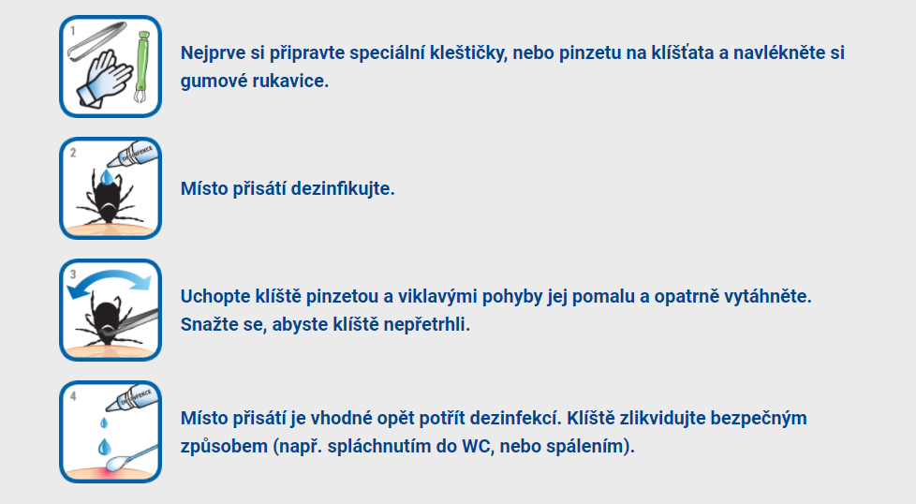
Jak vyndat klíště

Slide 25
Dotazy?

Slide 26
Děkuji Vám za pozornost!

